Slide 1




天津市先进网络技术与应用重点实验室
Hadoop实验教程
王晓飞
2019年04月

Slide 2
1
目录
1.环境搭建
1.1 准备文件
1.2 Vmware Workstation的安装
1.3 ubuntu server的安装
1.4 辅助软件的安装
1.5 Hadoop单机环境配置
1.6 Hadoop集群环境配置
2.实例测试
-2.1用Hadoop的mapreduce计算思想运算PI
3.附录
-3.1hadoop无法正常启动的解决办法

Slide 3
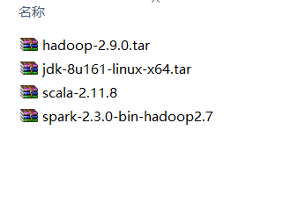
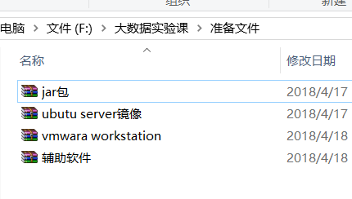
2
环境搭建
1.1 准备文件
vmware workstation
Ubuntu server的镜像
辅助软件:xshell和winscp
实验所用到的jar包
包括jdk、scala、hadoop和sparkHadoop、

Slide 4

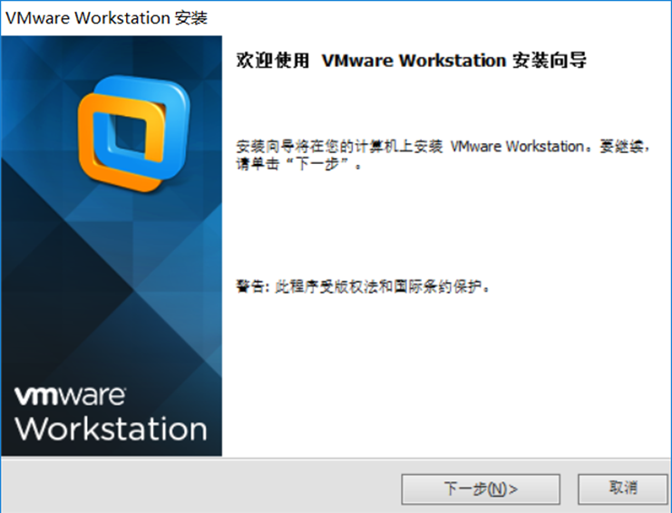
2
环境搭建
1.2 Vmware Workstation的安装
双击运行VMware-workstation-full-10.0.2.exe
安装 vmware workstation

Slide 5
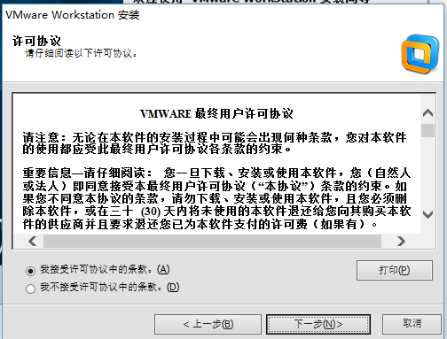
2
环境搭建
1.2 Vmware Workstation的安装
接受协议
下一步

Slide 6
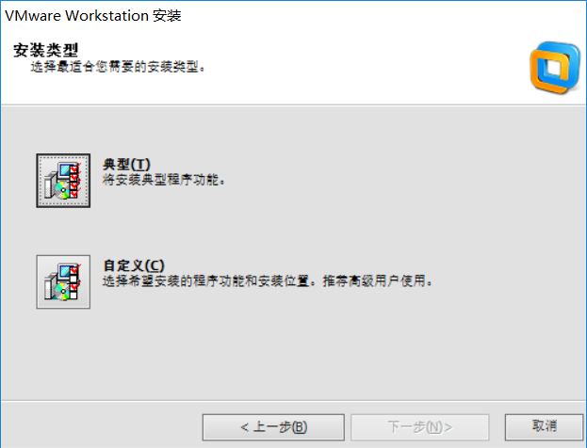
2
环境搭建
1.2 Vmware Workstation的安装
推荐自定义
可以选择安装组件、安装路径和存储路径

Slide 7
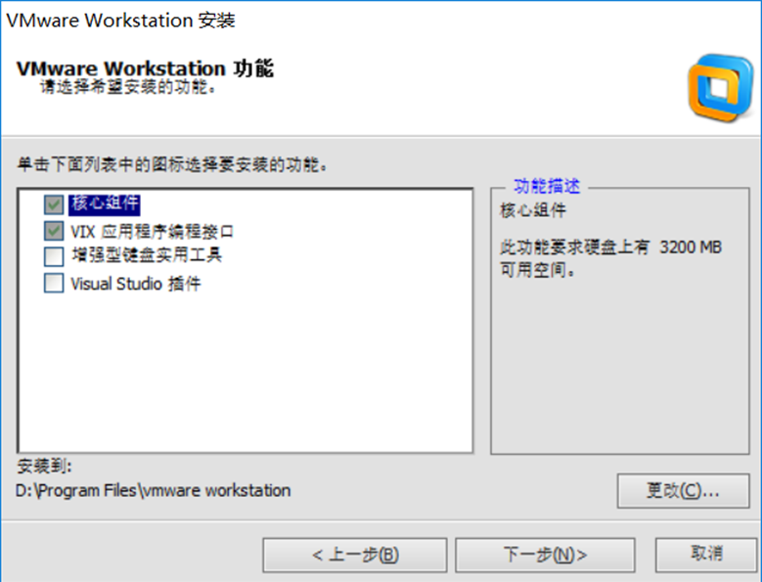
2
环境搭建
1.2 Vmware Workstation的安装
推荐将visual Studio 插件选项去掉
修改默认安装路径，下一步
比如：安装在D盘下的VMware workstation文件夹下

Slide 8
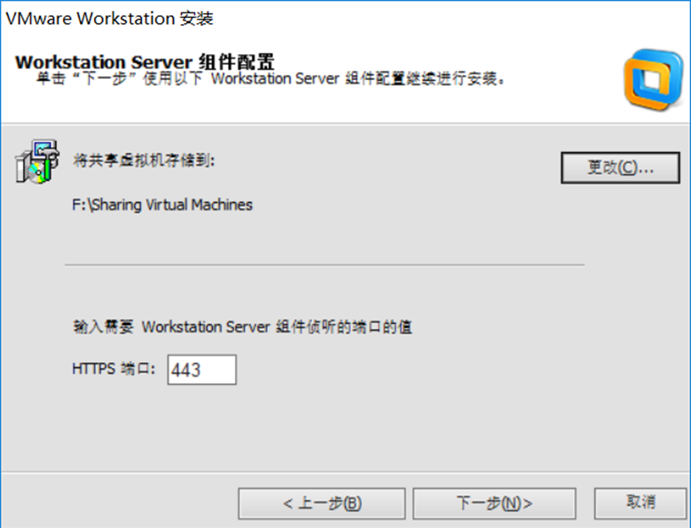
2
环境搭建
1.2 Vmware Workstation的安装
点击 更改，修改存储路径，下一步
如：装在F盘的Sharing Virtual Machines中

Slide 9
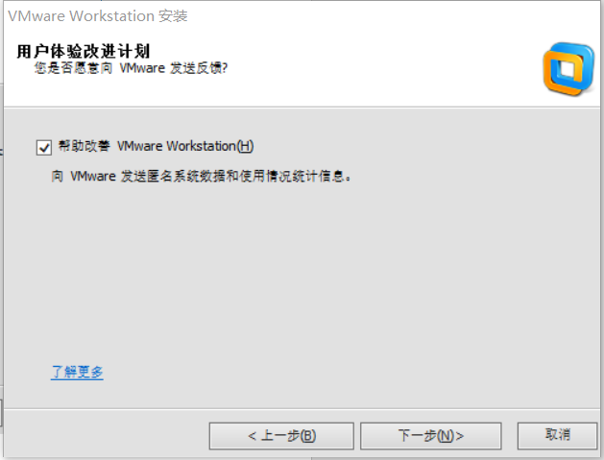
2
环境搭建
1.2 Vmware Workstation的安装
推荐不启用产品更新，下一步

Slide 10
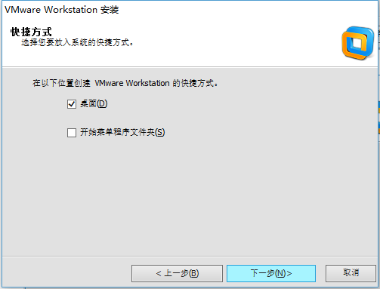
2
环境搭建
1.2 Vmware Workstation的安装
快捷方式的设置
桌面和开始菜单，至少选一个

Slide 11
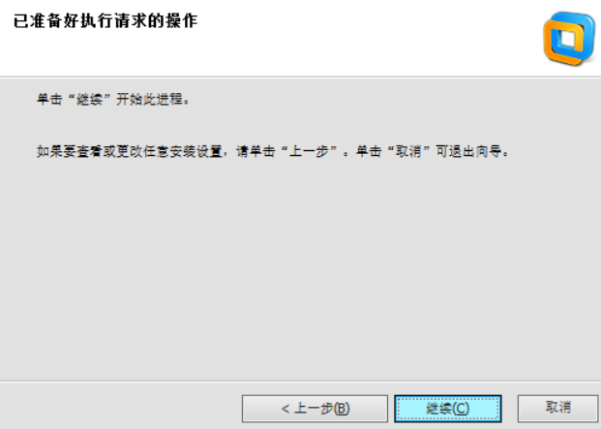
2
环境搭建
1.2 Vmware Workstation的安装
继续，开始安装

Slide 12
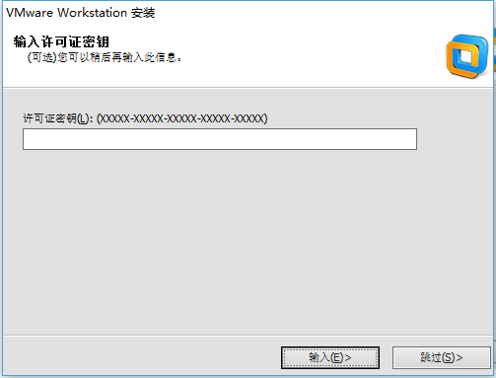
2
环境搭建
1.2 Vmware Workstation的安装、
稍等两分钟，完装完成。
弹出注册页面，保持此页面不动，去复制密钥

Slide 13
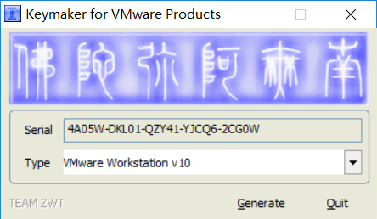
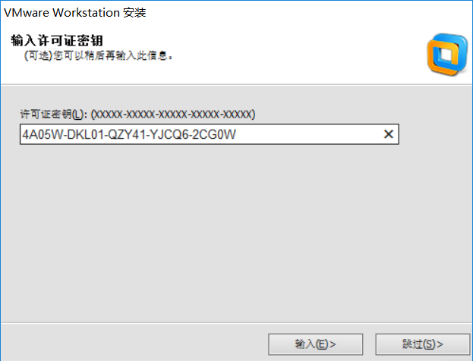
2
环境搭建
1.2 Vmware Workstation的安装
打开VMware Workstation 10.0注册机.exe
复制密钥，粘贴到刚才的页面中，
点击输入完成安装安装注册过程。

Slide 14
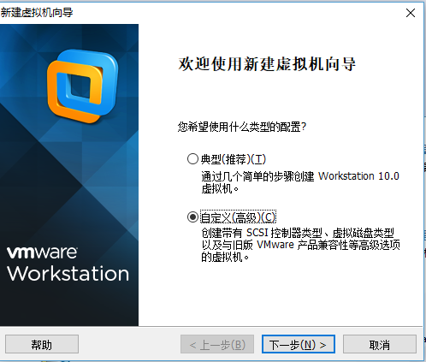
2
环境搭建
1.3 ubuntu server的安装
打开安装完成的vmware
选择创建新的虚拟机
选择自定义，下一步

Slide 15
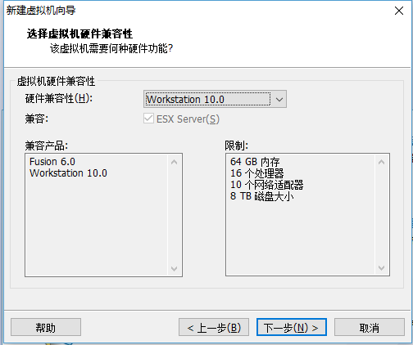
2
环境搭建
1.3 ubuntu server的安装
不用修改，直接下一步

Slide 16
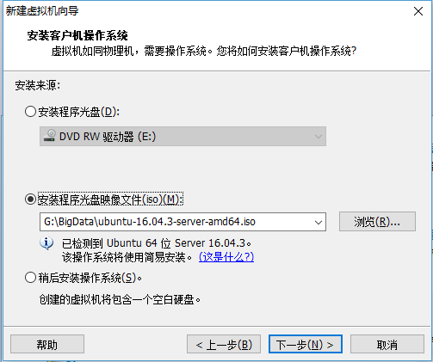
2
环境搭建
1.3 ubuntu server的安装
导入镜像文件
浏览，到准备文件中选中镜像导入

Slide 17
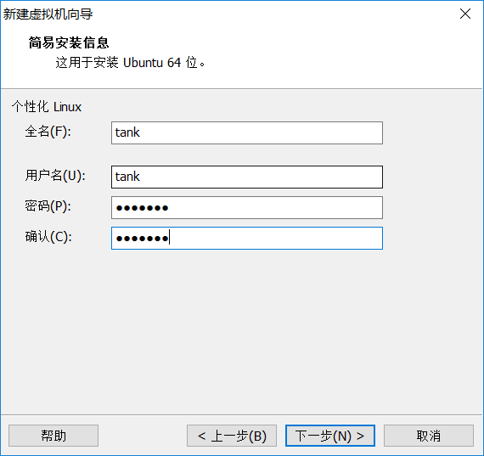
2
环境搭建
1.3 ubuntu server的安装
设置用户信息
包括用户全名、用户名、密码

Slide 18
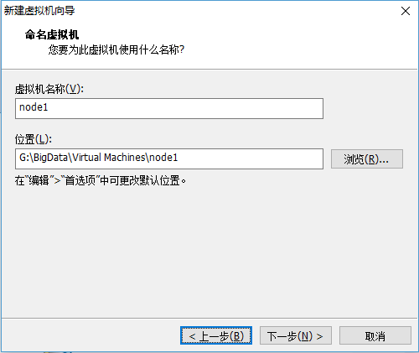
2
环境搭建
1.3 ubuntu server的安装
设置虚拟机名称
设置虚拟机的存储位置

Slide 19
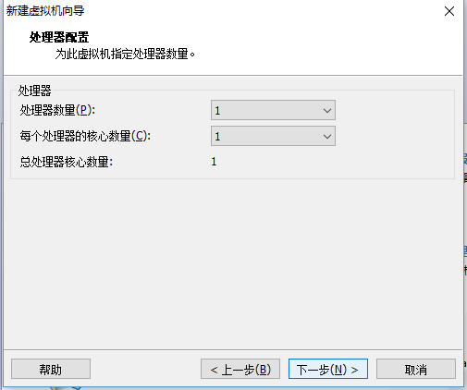
2
环境搭建
1.3 ubuntu server的安装
虚拟机的配置
处理器和核的数量

Slide 20
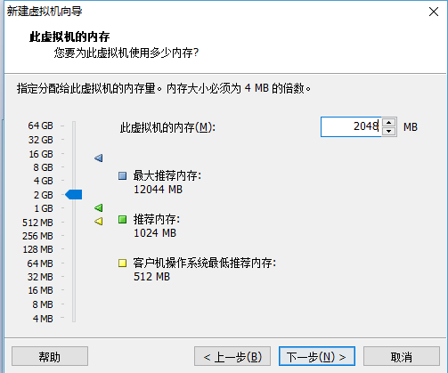
2
环境搭建
1.3 ubuntu server的安装
设置虚拟机内存
推荐若电脑是4G的选1G
若是8G的，就选2G

Slide 21
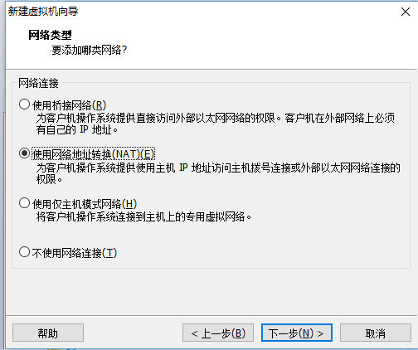
2
环境搭建
1.3 ubuntu server的安装
选择网络，推荐NAT

Slide 22
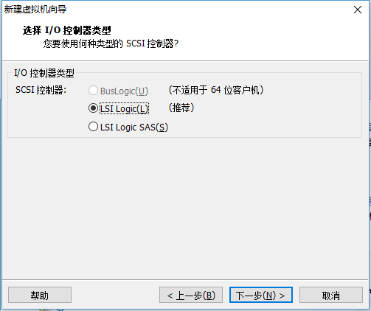
2
环境搭建
1.3 ubuntu server的安装
推荐，下一步

Slide 23
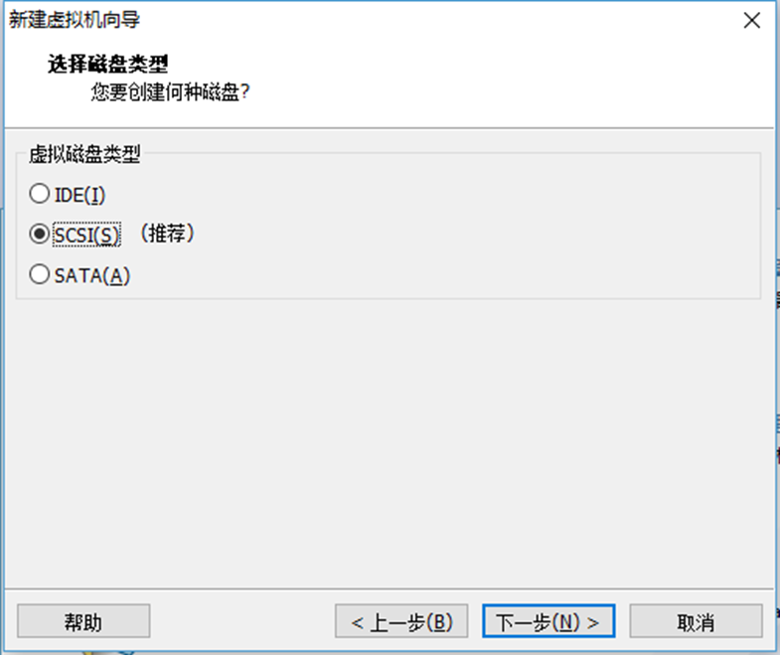
2
环境搭建
1.3 ubuntu server的安装
推荐，下一步

Slide 24
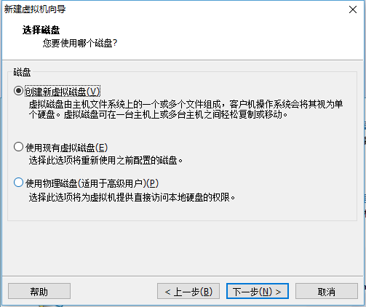
2
环境搭建
1.3 ubuntu server的安装
第一个，创建新的虚拟磁盘

Slide 25
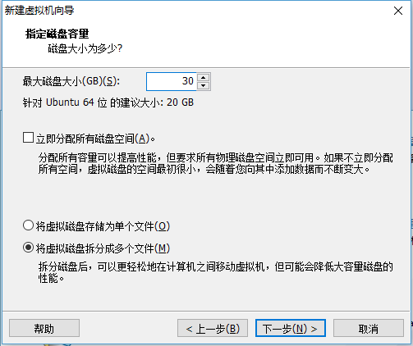
2
环境搭建
1.3 ubuntu server的安装
推荐内存30G
拆分多个文件

Slide 26
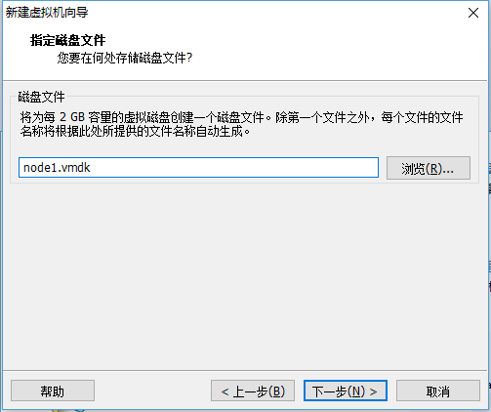
2
环境搭建
1.3 ubuntu server的安装
下一步

Slide 27

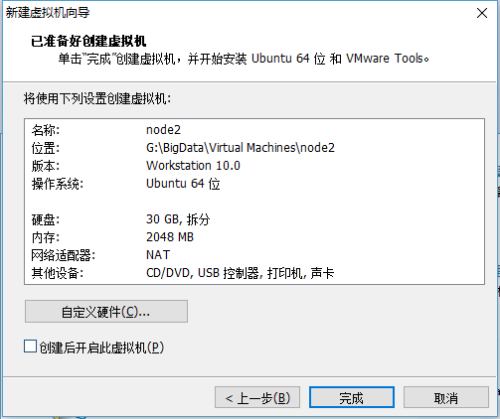
2
环境搭建
1.3 ubuntu server的安装
点击完成，开始安装
接下来就是漫长的等待……

Slide 28
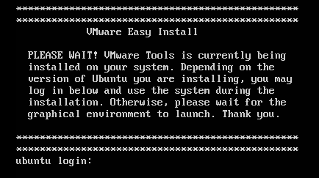
2
环境搭建
1.3 ubuntu server的安装
当出现此页面即安装完成
输入用户名、密码登陆即可

Slide 29
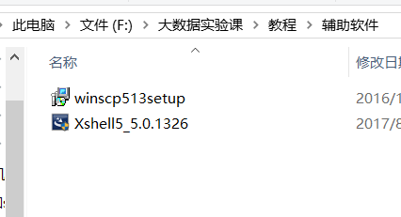
2
环境搭建
1.4 辅助软件的安装
安装Xshell
(可以通过ssh连接到主机进行命令操作，实现复制粘贴等功能)
安装WinScp
(可以在主机和虚拟机之间进行文件互传)

Slide 30

2
环境搭建
1.5 Hadoop单机环境配置
在VMware输入用户名、密码登陆
关闭防火墙（为之后顺利连接Xshell）
$ sudo ufw diasble

Slide 31
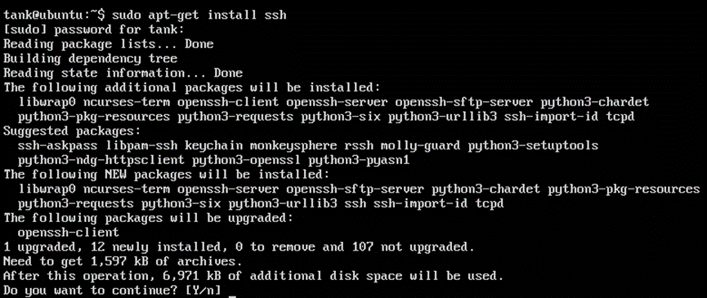
2
环境搭建
1.5 Hadoop单机环境配置
安装ssh
$ sudo apt-get install ssh 输入Y 回车
同理，安装rsync
$ sudo apt-get install rsync

Slide 32
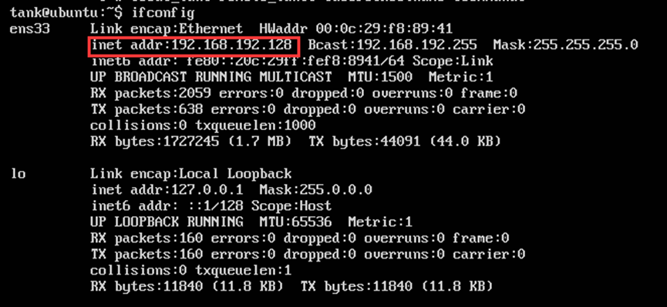
2
环境搭建
1.5 Hadoop单机环境配置
查看node1的IP 地址
$ ifconfig
可以看到这里是192.168.192.128

Slide 33
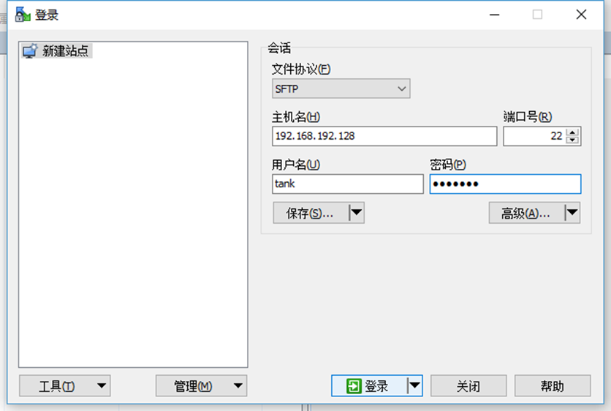
2
环境搭建
1.5 Hadoop单机环境配置
打开winscp，传jar包
输入主机名（ip）、用户名、密码，建立连接。

Slide 34
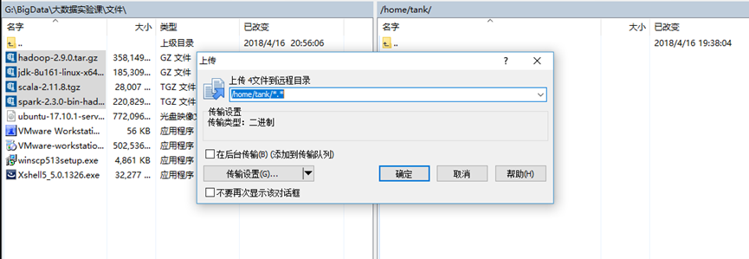

2
环境搭建
1.5 Hadoop单机环境配置
利用WinScp从宿主机将相应压缩包传给虚拟机
包括Hadoop、Scala、JDK四个jar包
如下选中四个压缩包右键点击上传，之后确定
传输完成，可到Vmware的Ubuntu界面查看 $ ls

Slide 35

2
环境搭建
1.5 Hadoop单机环境配置
安装vim编辑器
打开Xshell5 ,点击文件》新建》输入主机名（node1IP）》点击确定
（注：以下所有配置操作都是在Xshell环境中进行的）

Slide 36
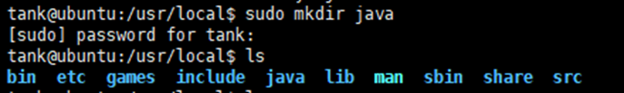

2
环境搭建
1.5 Hadoop单机环境配置
Java1.8环境搭建
到/usr/local目录下新建文件夹java
$ cd /usr/local
$ sudo mkdir java
解压jdk 使用命令$ tar -zxvf jdk**(你的jdk压缩包名称)
解压到刚建的java 文件夹中

Slide 37

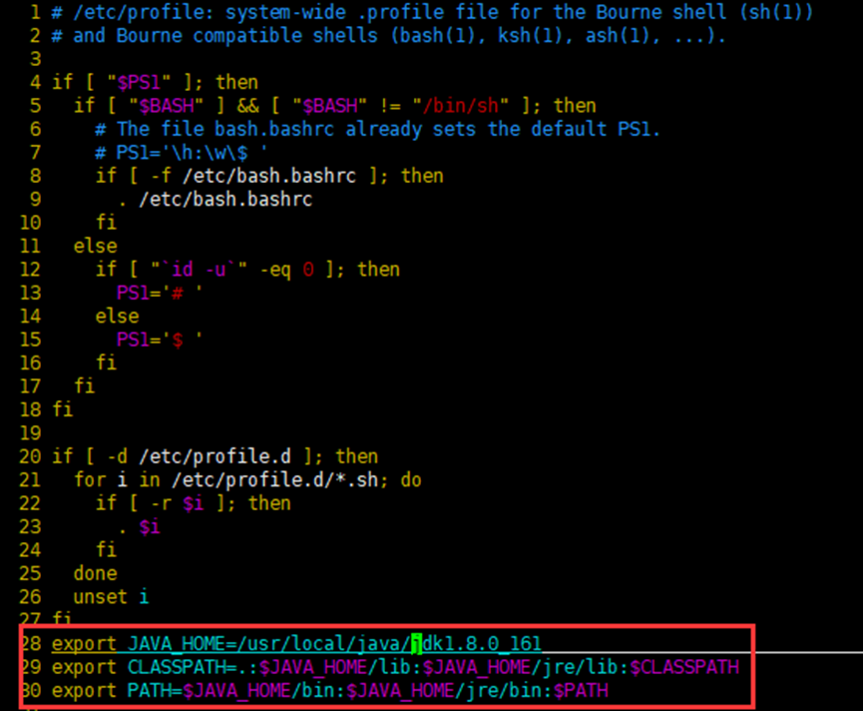

2
环境搭建
1.5 Hadoop单机环境配置
修改java路径
进入后按小写o，开启编辑模式
在末尾添加Java路径
输入红框内容
完成后按 esc键
：wq 回车保存退出
刷新路径配置

Slide 38


2
环境搭建
1.5 Hadoop单机环境配置
安装Scala
解压tgz文件到 /usr/local目录
$ cd /home/tank
$ sudo tar -zxvf scala-2.11.8.tgz -C /usr/local
修改文件夹名称为scala
$cd /usr/local
$ sudo mv ./scala-2.11.8 ./scala

Slide 39

2
环境搭建
1.5 Hadoop单机环境配置
添加SCALA环境变量
在文件末尾加上如下内容
esc键 :wq 保存退出
刷新配置

Slide 40


2
环境搭建
1.5 Hadoop单机环境配置
安装Hadoop
解压包hadoop-2.9.0.tar.gz，并移动到/usr/local 目录下
命令如下：
$ cd /home/tank
$ sudo tar –zxvf hadoop-2.9.0.tar.gz –C /usr/local
$ cd /usr/local
改文件夹名为hadoop
$ sudo mv ./hadoop-2.9.0 ./hadoop

Slide 41

2
环境搭建
1.5 Hadoop单机环境配置
添加hadoop路径
修改/etc/profile，增加如下内容：
Esc 键:wq 回车保存退出
修改完后执行 $ source /etc/profile

Slide 42


2
环境搭建
1.5 Hadoop单机环境配置
修改HADOOP-HOME /etc/hadoop/hadoop-env.sh
$ cd /usr/local/hadoop/etc/hadoop/
$ vim hadoop-env.sh
修改JAVA_HOME 如下
Esc 键:wq 回车 保存退出
修改/usr/local/hadoop/etc/hadoop/slaves
将原来的localhost删除，改成如下内容：
Esc 键:wq 回车保存退出

Slide 43
2
环境搭建
1.5 Hadoop单机环境配置
在/usr/local/hadoop目录下新建如下目录
$ cd /usr/local
$ mkdir /dfs
$ mkdir /dfs/name
$ mkdir /dfs/data
$ mkdir /tmp
注：若报错无权限，前面加sudo

Slide 44
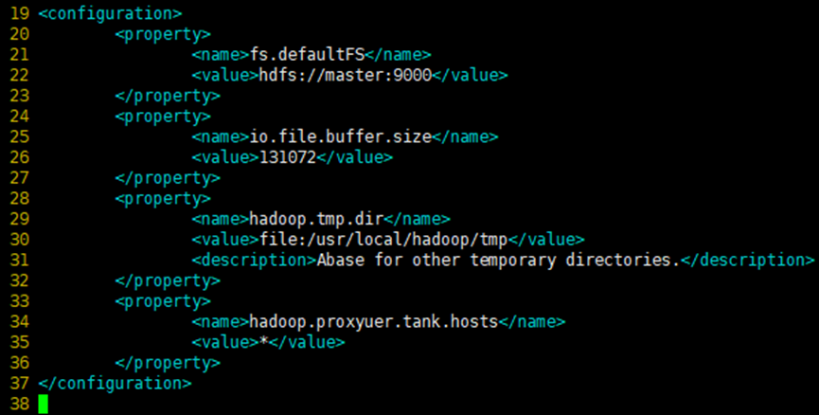
2
环境搭建
1.5Hadoop单机环境配置
修改HADOOP_HOME/etc/hadoop/core-site.xml
$ cd /usr/local/hadoop/etc/hadoop/
$ vim core-site.xml
Esc 键:wq 回车保存退出

Slide 45
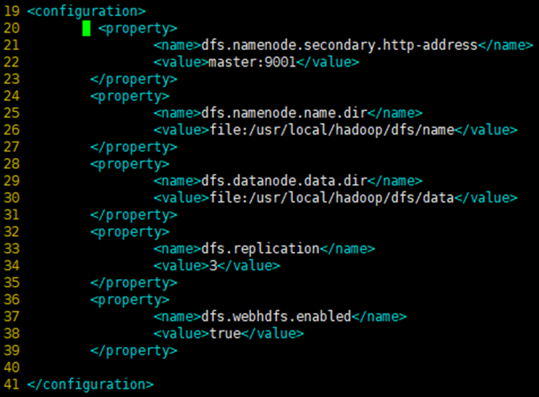
2
环境搭建
1.5 Hadoop单机环境配置
修改HADOOP_HOME /etc/hadoop/hdfs-site.xml
$ cd /usr/local/hadoop/etc/hadoop/
$ vim core-site.xml
Esc 键:wq 回车保存退出

Slide 46
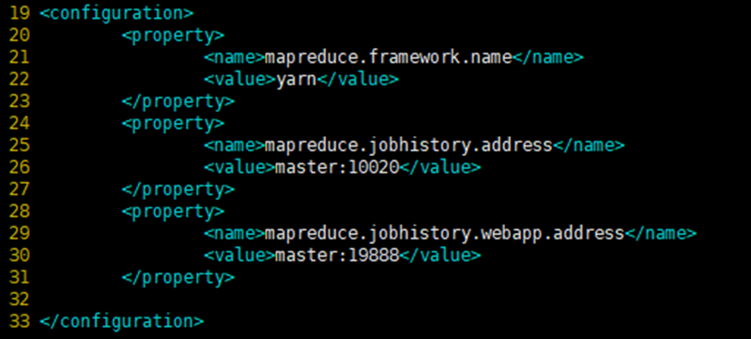
2
环境搭建
1.5 Hadoop单机环境配置
修改HADOOP_HOME /etc/hadoop/ mapred-site.xml
$ cd /usr/local/hadoop/etc/hadoop/
$ cp mapred-site.xml.template mapred-site.xml
$ vim mapred-site.xml
Esc 键:wq 回车保存退出

Slide 47
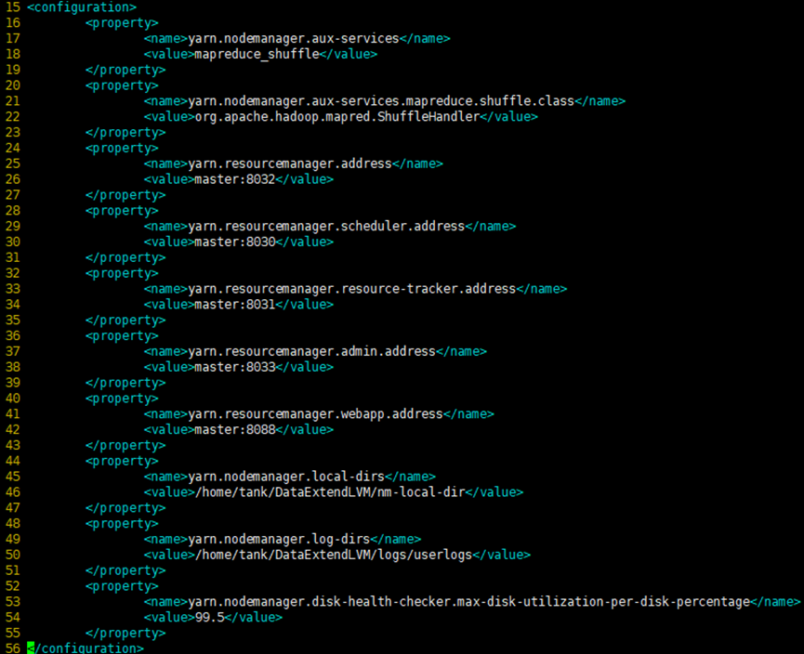
2
环境搭建
1.5 Hadoop单机环境配置
修改/usr/local/hadoop/etc/hadoop/yarn-site.xml

Slide 48
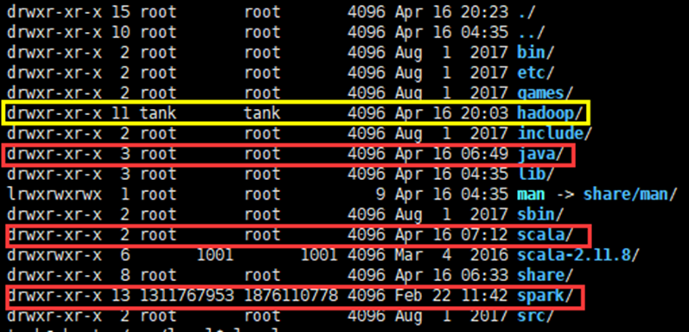
2
环境搭建
1.5 Hadoop单机环境配置
检查文件目录所属用户和群组
$ cd /usr/local/
$ ls –l
查看hadoop、java、scala 的所属用户和用户组
是否是自己的用户名，如图，java、scala 错误

Slide 49


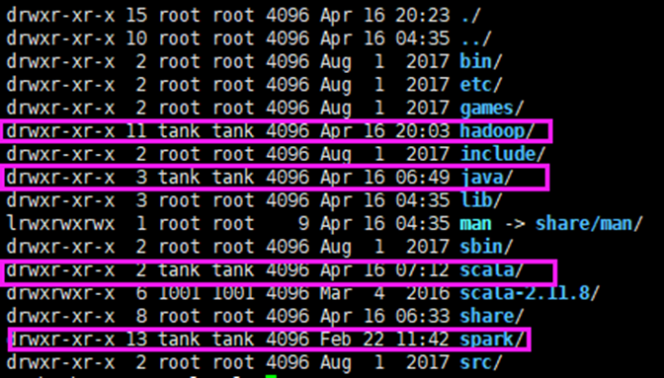
2
环境搭建
1.5 Hadoop单机环境配置
修改文件目录所属用户和群组(以Java示例）
修改所属用户：
修改所属用户组：
改完 $ ll 查看发现文件java 归属者已被修改(其他相应修改)
同理，检查/usr/local/hadoop/目录下的tmp和dfs

Slide 50
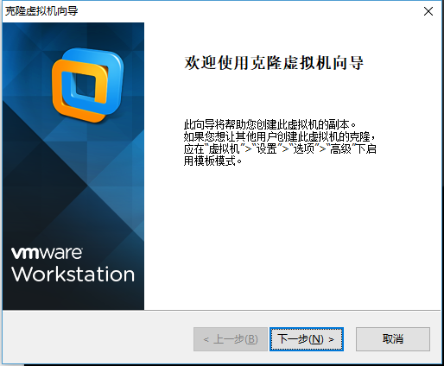
2
环境搭建
1.6 Hadoop集群环境配置
克隆虚拟机
克隆之前需先关闭虚拟机
选择node1虚拟机，右击》管理》克隆》下一步

Slide 51
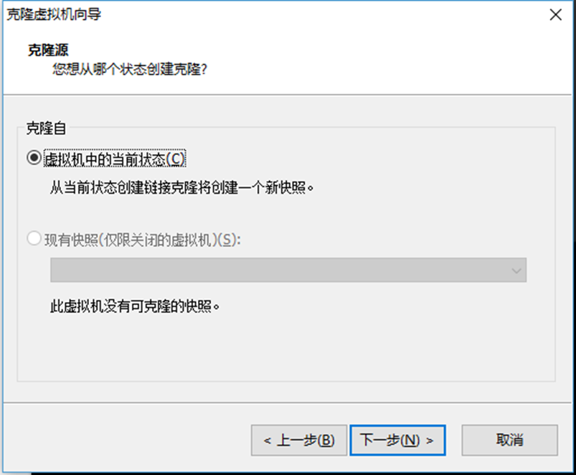
2
环境搭建
1.6 Hadoop集群环境配置
克隆虚拟机
从当前状态开始克隆

Slide 52
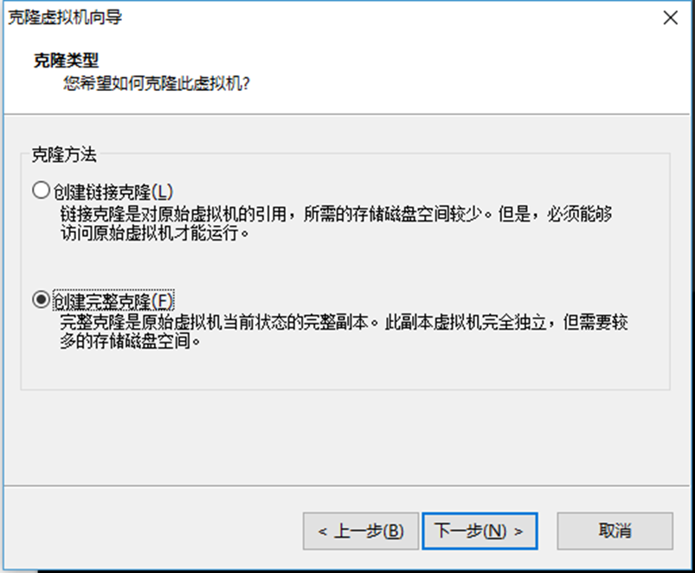
2
环境搭建
1.6 Hadoop集群环境配置
克隆虚拟机
创建完装克隆

Slide 53
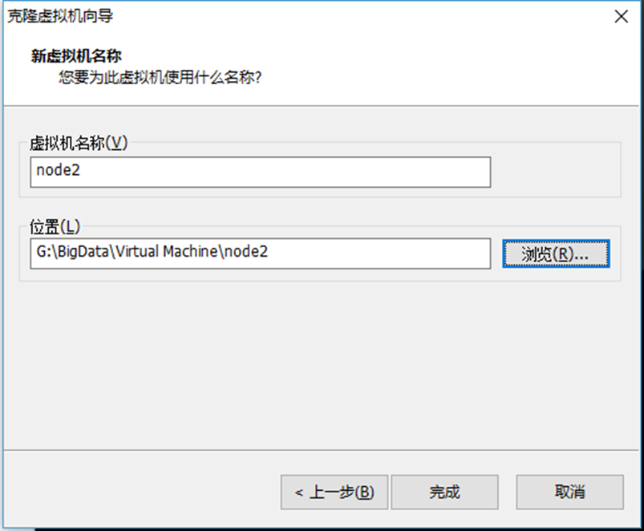
2
环境搭建
1.6 Hadoop集群环境配置
克隆虚拟机
修改虚拟机的名字和存储位置

Slide 54
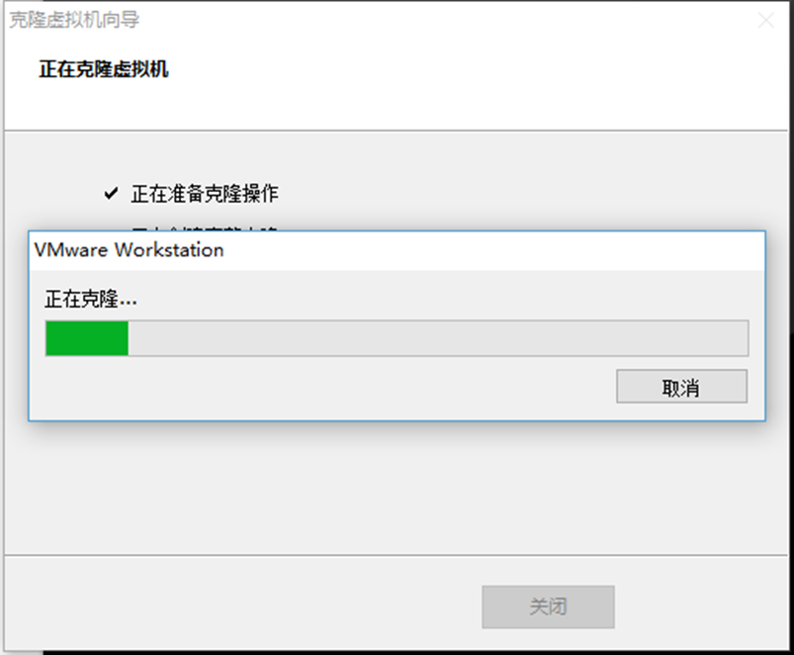
2
环境搭建
1.6 Hadoop集群环境配置
克隆虚拟机
稍等几分钟即可完成克隆

Slide 55
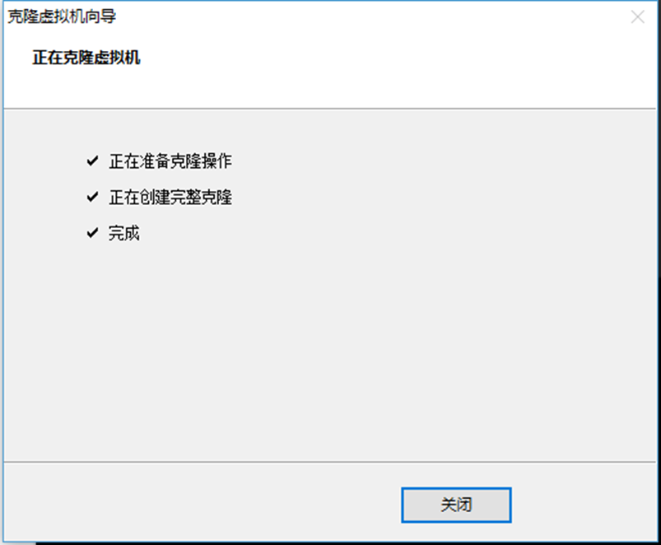
2
环境搭建
1.6 Hadoop集群环境配置
克隆虚拟机
完成克隆node2
同理克隆node3

Slide 56
2
环境搭建
1.6 Hadoop集群环境配置
在VMware重新登陆节点 node1、node2、node3
关闭防火墙 $ sudo ufw disable
查看ip $ ifconfig
记下三个节点的ip地址
如我的是 node1 192.168.192.128
node2 192.168.192.131
node3 192.168.192.132
·用Xshell登陆node1，node2，node3

Slide 57
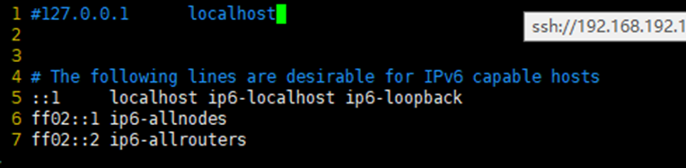
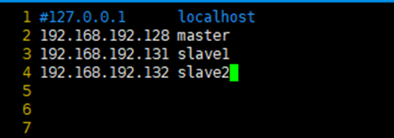
2
环境搭建
1.6 Hadoop集群环境配置
修改hosts文件
命令： $ sudo vim /etc/hosts
将第一行注释掉，第二行删除
添加主机名和IP的对应(三个节点同理)

Slide 58
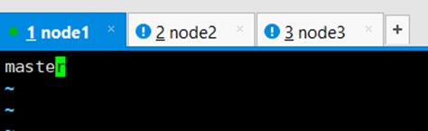


2
环境搭建
1.6 Hadoop集群环境配置
分别修改hostsname（主机名）
以修改node1主机名为例，另两个节点同理
命令： $ sudo vim /etc/hostname
删除ubuntu输入： master
node1写master
node2写slave1
node3写slave2
按Esc 后输入 ：wq保存退出
改完后在VMware重启
用xshell重新建立三个节点的连接

Slide 59
2
环境搭建
1.6 Hadoop集群环境配置
配置ssh免密登录
原理:
登录的机子可有私钥，被登录的机子要有登录机子的公钥。这个公钥/私钥对一般在私钥宿主机产生。本教程是用rsa算法产生的公钥/私钥对

Slide 60
2
环境搭建
1.6 Hadoop集群环境配置
配置ssh免密登录
步骤:
（1） [主&从] 主节点和从节点下均在命令行执行
$ ssh-keygen -t rsa -P '' -f ~/.ssh/id_rsa
参数-P是指定密码 -P
‘ ‘ (注意有空格且为两个单引号) 表示空密码
参数-f是指定路径, 默认的路径即是~/.ssh/id_dsa
如果不加-p和-f参数,那么需要在执行命令的过程中需要根据提示多按两次回车,来确认是否默认空密码和默认路径。

Slide 61

2
环境搭建
1.6 Hadoop集群环境配置
配置ssh免密登录
（2）[主] 主节点进入.ssh文件夹 $ cd ~/.ssh
将生成的公钥id_rsa.pub 内容追加到authorized_keys
$ cat id_rsa.pub >> authorized_keys

Slide 62

2
环境搭建
1.6 Hadoop集群环境配置
配置ssh免密登录
（3）[从] 从节点:
在slave1中执行命令：
$ cd ~/.ssh
$ scp id_rsa.pub master:~/.ssh/id_rsa.pub.s1
在slave2中执行命令：
$ cd ~/.ssh
$ scp id_rsa.pub master:~/.ssh/id_rsa.pub.s2

Slide 63

2
环境搭建
1.6 Hadoop集群环境配置
配置ssh免密登录
（4） [主] 主节点: （仍在~/.ssh目录中）
$ cat id_rsa.pub.s1 >> authorized_keys
$ cat id_rsa.pub.s2 >> authorized_keys

Slide 64

2
环境搭建
1.6 Hadoop集群环境配置
配置ssh免密登录
(5) [主] 主节点: （仍在~/.ssh目录中）
$ scp authorized_keys slave1:~/.ssh/
$ scp authorized_keys slave2:~/.ssh/

Slide 65
2
环境搭建
1.6 Hadoop集群环境配置
配置ssh免密登录
验证ssh免密码登录:（以免密登录slave1为例）
主节点输入命令$ ssh slave1
根据提示输入“yes” 第一次登陆仍然需要输入密码
输入命令$ exit注销或$ ctrl+D
再次输入命令$ ssh salve1 即可直接登录
在每个节点都有ssh三个，包括master 、slave1和slave2

Slide 66
2
环境搭建
1.6 Hadoop集群环境配置
启动Hadoop集群
格式化数据节点: $ hadoop namenode -format
注意这里只需格式化一次，如果重新格式化会因为namenode／datanode不一致的问题而产生异常。
如有需求（例如在slave机器上使用jps查看进程时，发现datanode没有正常启动）需要重新格式化，那么请清空master和每个slave中，hadoop下tmp目录，以及/dfs/name和/dfs/data的子目录中的所有内容，然后再重新执行格式化命令。(必要时也可以把相应的logs删除)
清空该目录命令： rm –r ./*

Slide 67

2
环境搭建
1.6 Hadoop集群环境配置
在master节点启动
由于在/etc/profile中已将 Hadoop 命令的相关目录/usr/local/hadoop/sbin/hadoop加入到 PATH 环境变量中，因此可以直接通过 start-all.sh 开启 Hadoop
$ start-all.sh

Slide 68



2
环境搭建
1.6 Hadoop集群环境配置
查看启动进程
master上：$ jps
slave1 上：$ jps
slave2 上：$ jps

Slide 69

2
环境搭建
1.6 Hadoop集群环境配置
UI页面访问：IP:8088
注：指master的IP地址
如果启动成功可以看到存活的节点如下：

Slide 70

2
环境搭建
1.6 Hadoop集群环境配置
访问50070端口： IP：50070
注：指master的IP地址

Slide 71

3
实例测试
2.1用Hadoop的mapreduce计算思想运算PI
Hadoop运行示例
$ cd /usr/local/hadoop/share/hadoop/mapreduce
$ hadoop jar hadoop-mapreduce-examples-2.9.0.jar pi 5 5
后面2个数字参数的含义：
第1个5指的是要运行5次map任务
第2个数字指的是每个map任务，要取样多少次

Slide 72



3
实例测试
2.1用Hadoop的mapreduce计算思想运算PI
5 5 的运行结果
可见运行25次结果非常不准确
再次键入命令 运行10 10000的运行结果
可以发现，数据量越大，运行时间越长，PI越接近真实值。

Slide 73

3
实例测试
2.1用Hadoop的mapreduce计算思想运算PI
可以在web页面查看 IP:8088/,可以看到如下mapreduce 任务完成情况

Slide 74
4
附录
3.1Hadoop无法正常启动的解决办法
一般可以查看启动日志来排查原因，注意几点：
启动时会提示形如 “DBLab-XMU: starting namenode, logging to /usr/local/hadoop/logs/hadoop-hadoop-namenode-DBLab-XMU.out”，其中 DBLab-XMU 对应你的机器名，但其实启动日志信息是记录在 /usr/local/hadoop/logs/hadoop-hadoop-namenode-DBLab-XMU.log 中，所以应该查看这个后缀为 .log 的文件
每一次的启动日志都是追加在日志文件之后，所以得拉到最后面看，对比下记录的时间就知道了。
一般出错的提示在最后面，通常是写着 Fatal、Error、Warning 或者 Java Exception 的地方。
可以在网上搜索一下出错信息，看能否找到一些相关的解决方法。

Slide 75
天津市先进网络技术与应用重点实验室
谢 谢！
Q & A
xiaofeiwang@tju.edu.cn

